Slide 1

Projekt Munka:
Projekt: Tervezői Program
Név: Setup-Configurator
Készítette: Egri Roland, Hazafi Levente,Kovács Norbert

Slide 2
Probléma és megoldás!
Probléma:
- Nincs egységes tervezői program.
- Nem értenek hozzá.
Megoldás:
- Tervkészítő és Összerakó.
- A beépített AI.

Slide 3
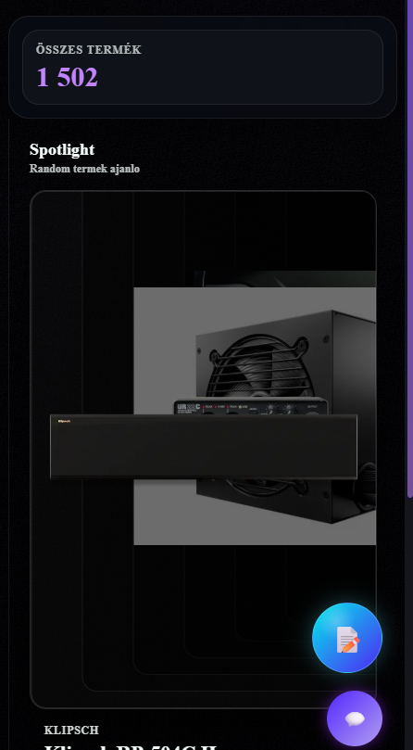
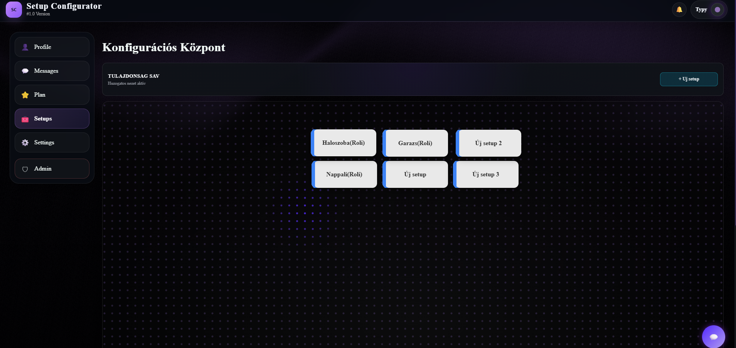
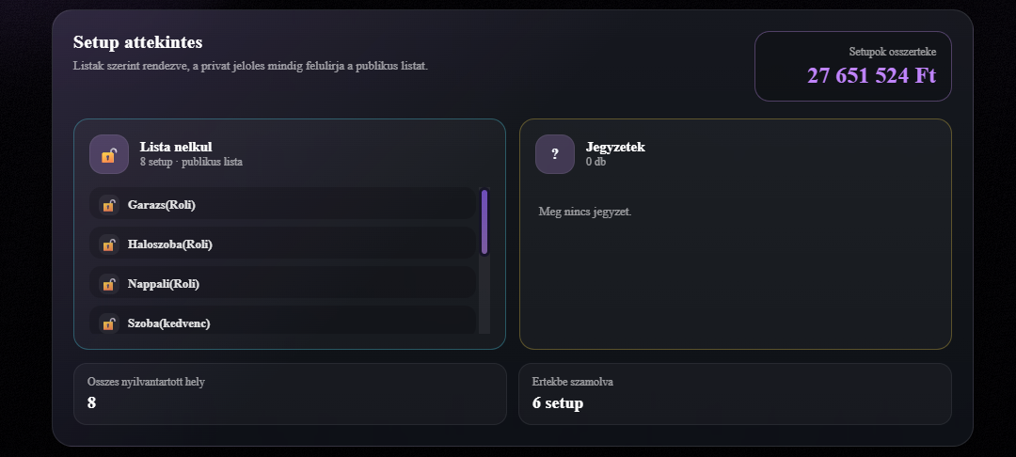
Funkciók és mit tud ?
Fő funkciók:
-Keresés, Részletes Keresés
-Összerakó
-Fiók kezelés
Funkciók:
-Profil funkciók
-Értesítések
-Spotlight termék
-Termék előnézet
-Termék oldal
-Beszélgetés emberrel/AI-al
-Az oldal témájának beállítása
Mit tud ?:
- Eszközök keresése.
- Eszköz információk leírása.
- Eszközöket tud a felhasználó
összeállítani.
- Tervezni tud a felhazsnáló.
- Az eszközeid összértékét
tudod megnézni.

Slide 4
Architektúra:
Frontend:
-Angular-t használunk html, typescript és css-t kombinálva.
Backend:
-A Backend szerver egy Nodejs Server ez köti össze az
adatbázist a frontend szerverrel vagyis az Angularral
Database:
-Az adatbázisunk egy online PostrgeSQL adatbázis a neve supabase.
AI:
-Az AI a Backend szerverből kapja meg az információkat és küldi vissza majd a Bakcend szerver
küldi a frontend-nek.

Slide 5
Backend:
Server: -Nodejs szerver 20-as verziót használunk.
-Api végpontokkal kommunikál a frontend keretrendszerrel
-Az authentikációt, a JWT tokenek segítségével oldottuk meg.
AI:
-Az AI egy Gemini-3-flash ingyenes AI nyelvi modell.

Slide 6
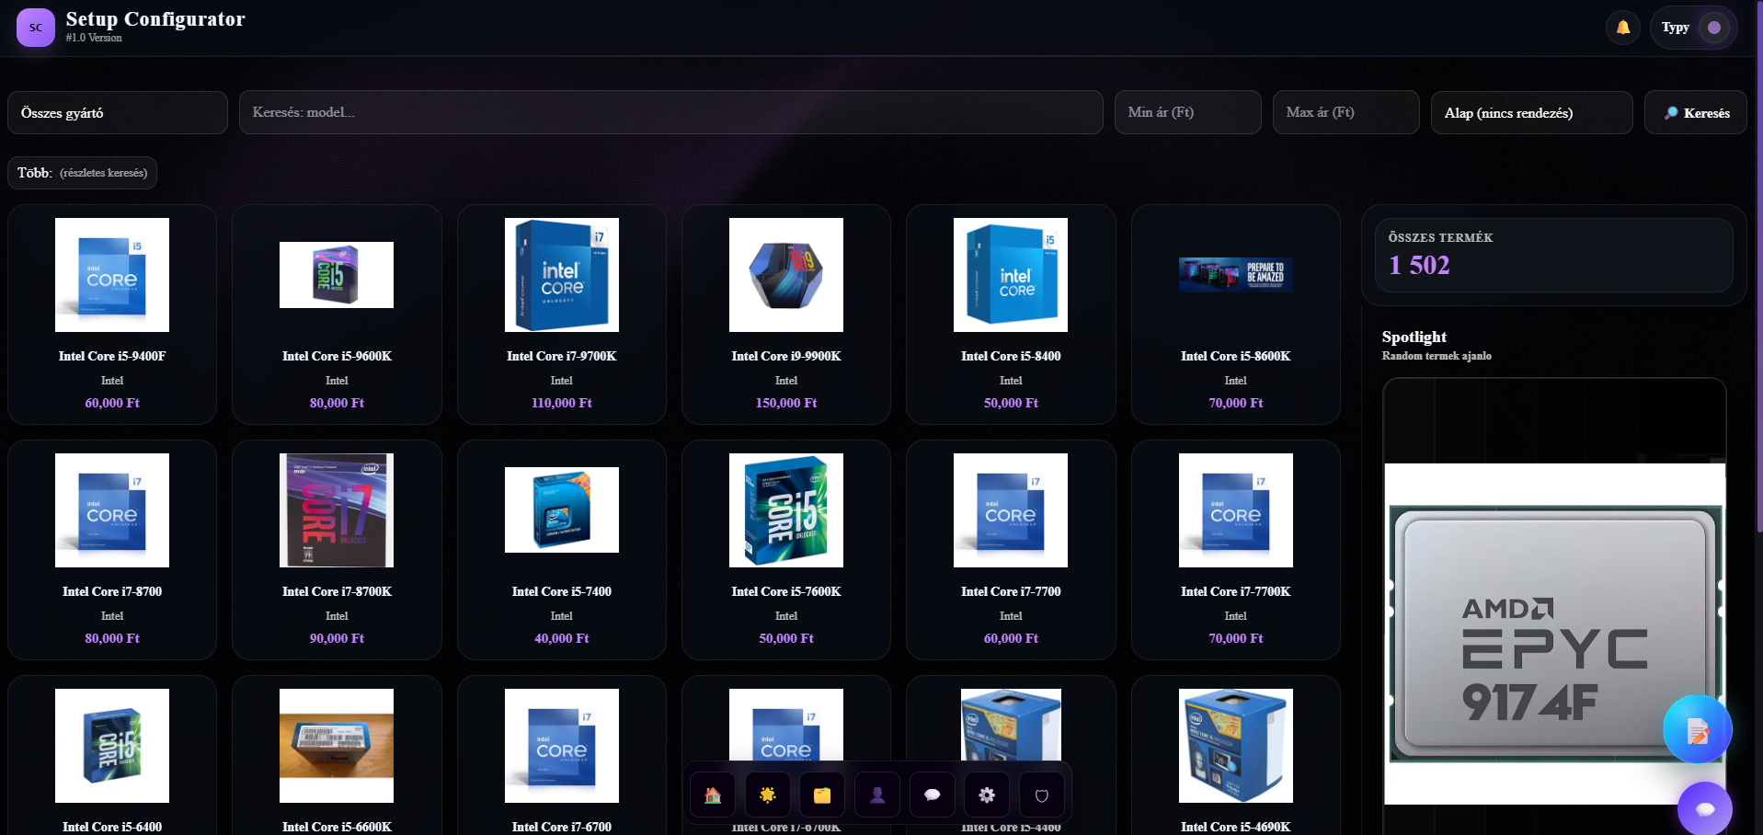
Frontend:
Frontend:
  Keretrendszer:
  -Angular 20-as verziót használunk.
  -A felület komponens alapú.
  Kommunikáció:
  -A backenddel REST API-n keresztül beszélünk.
  Megjelenés:
  -Több vizuális effekt is be van építve.
  -Mobilhoz letisztultabb.

Slide 7
Adatbázis #1:
Fő táblák:
Products:
-A termékek alapadatai (név, kategória,típus).
Properties:
-A termékekhez tartozó tulajdonságok
Values:
-A konkrét értékek, amelyek összekötik a productot a propertyvel (EAV modell).
Setup táblák:
- Setup-okat és eszközöket tartalmaz
User[Auth] / user_more[Auth]:
-A felhasználók adatai és kiegészítő profil adatok.

Slide 8
Adatbázis #2:
Kapcsolatok:
  -1 felhasználó → több setup (one-to-many). -1 setup → több eszköz (one-to-many). -1 product → több property a values táblán keresztül (EAV). -2 eszköz között kapcsolat a setup_connections táblában (gráf jellegű). -A portok és kábelek típusa egyezik (pl. HDMI csak HDMI-be megy).

Slide 9
Felmerült problémák:
AI:
-Pontatlan válaszok, hallucinált árak.
-Nem ismerte a felhasználó setupjait.
-Token korlát miatt nem fért be az összes adat.
Adatbázis:
-Túl sok külön tábla, átláthatatlan lett.
Képek:
-1000+ termékhez kézzel képet keresni lehetetlen.
Teljesítmény:
-Sok termék egyszerre akadozott.

Slide 10
Megoldások:
AI:
-Célzott prompt, csak a releváns adatok.
-Setup alapú válaszok.
Adatbázis:
-EAV modellre váltás.
Képek:
-Saját Bing scraping script.
Teljesítmény:
-Lapozás (50 termék/oldal).

Slide 11
Továbbfejlesztések:
Ötleteink:
- Milyen távlatba gondolkoztunk ezzel a projekttel ?
- Mi lett volna az eredeti cél ?
- Miért nem értük el ?

Slide 12
Összegzés:
- Hogyan érezzük ?
- Túl nagy fába vágtuk a fejszénket ?
- Mennyire szerettük csinálni ezt a projektet ?

Slide 13
Köszönjük a figyelmet!

